Slide 1
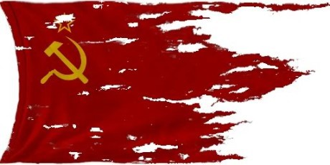
A kétpólusú világrend megszűnése

Slide 2
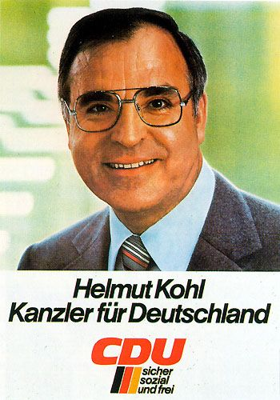
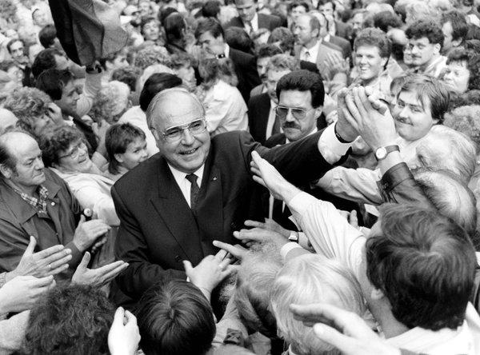
Németország egyesülése
Az NDK-ban 1990 márciusa után az új kormány gazdasági unióra lépett az NSZK-val, és a nyugatnémet márkát vezette be fizetőeszközként az NDK-ban is
1990. október 3-án az NSZK hivatalosan is magába „olvasztotta” a volt NDK tartományait
Az újraegyesült Németország első kancellárja Helmut Kohl lett

Slide 3
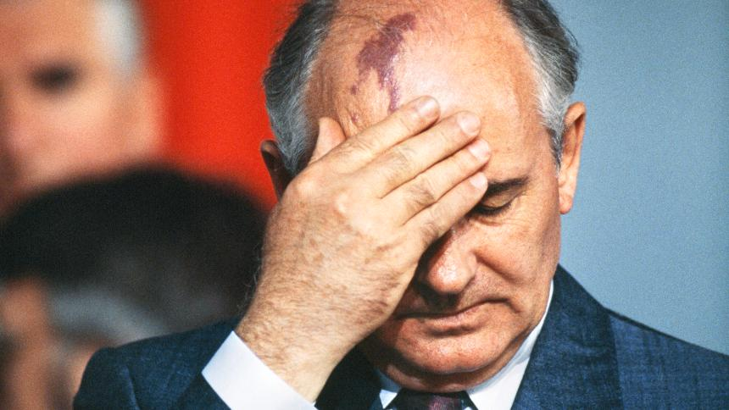
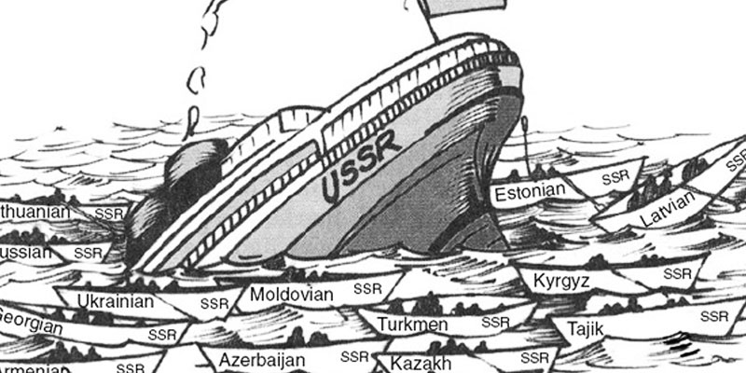
A Szovjetunió széthullása
A szovjet gazdasági válság következtében előtérbe kerültek nemzetiségi ellentétek és a függetlenségi törekvések
1990 márciusában Litvánia kikiáltotta a függetlenségét
Gorbacsov egyeztetést kezdeményezett a 15 tagköztársaság vezetőivel arról, hogyan kellene az 1922-ben létrehozott szovjet államszövetséget új és demokratikus alapokra helyezni ez kudarcba fulladt

Slide 4
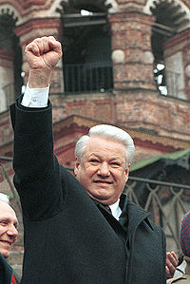
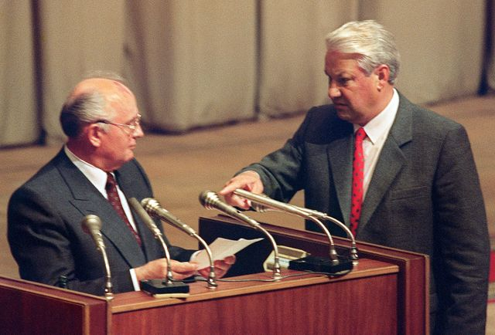
A Szovjetunió széthullása
A legfelső politikai és katonai vezetők egy csoportja, közöttük Gorbacsov helyettese, puccsot kísérelt meg
A közvélemény a diktatúra visszatérését látta a hatalomátvételben
Tiltakozó akciók kezdődtek, melyeknek az élére Borisz Jelcin állt
A kommunista pártot betiltották, Gorbacsov és Jelcin politikai küzdelme kiéleződött, kettejük politikai vetélkedéséből egyértelműen Jelcin került ki győztesként
Boris Jelcin

Slide 5
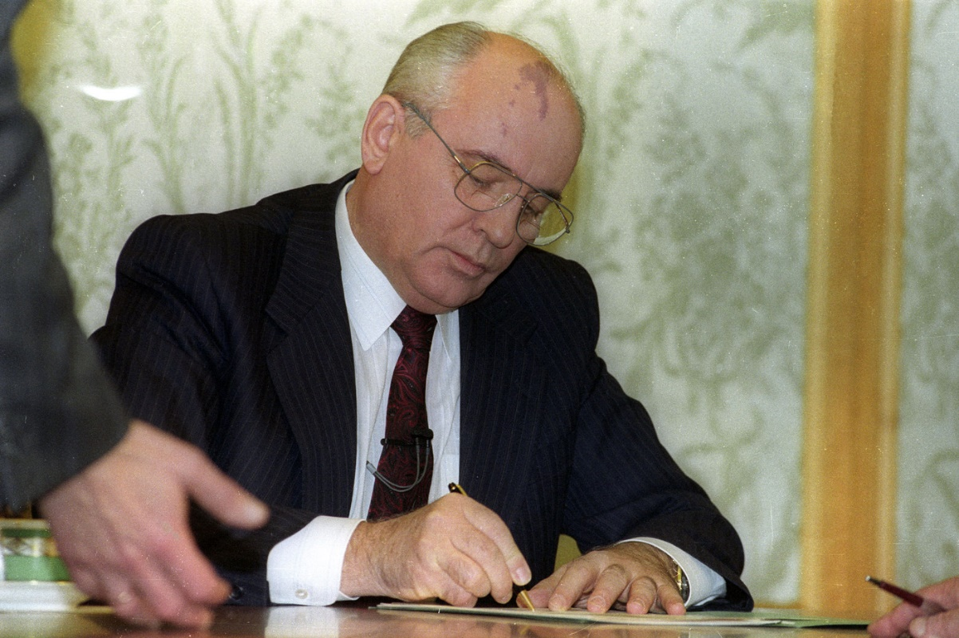
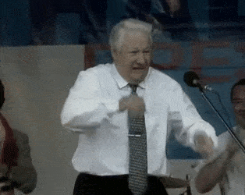
A Szovjetunió széthullása
1991. december 7-én az orosz, az ukrán és a belorusz elnök formálisan is kinyilvánította a Szovjetunió megszűnését. Létrehozták a Független Államok Közösségét
Gorbacsov 1991 decemberében lemondott az elnökségről

Slide 6
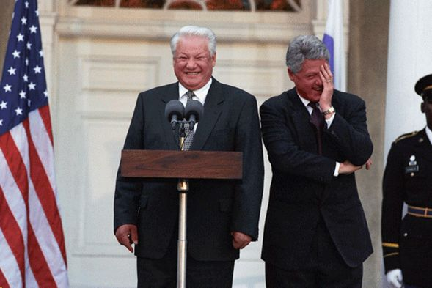
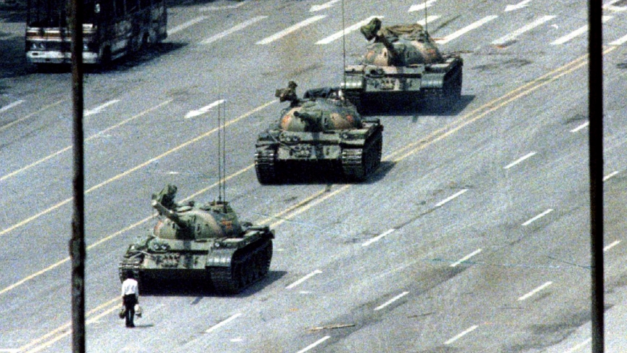
Az egypólusú világ kialakulása
A Szovjetunió felbomlása után az Amerikai Egyesült Államok vált gyakorlatilag a világ egyetlen szuperhatalmává
Kínában a kommunista párt nem adta fel a hatalmi hegemóniáját. A demokratikus változásokat követelő diákmegmozdulásokkal szemben 1989 júniusában katonai erővel lépett fel.
Jelcin
Bill Clinton

Slide 7
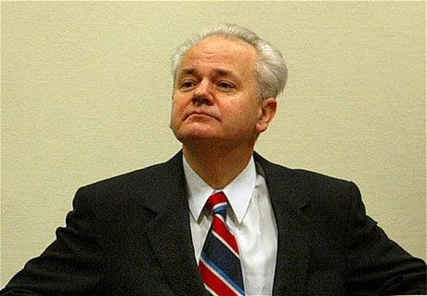
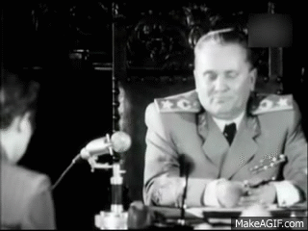
A délszláv háború
A kommunista berendezkedésű Jugoszlávia élén Josip Broz Tito 35 évig volt a soknemzetiségű szövetségi állam vezetője
1980-ban bekövetkezett halála után kiéleződtek Jugoszláviában a nemzeti ellentétek, amelyek aztán az 1990-es években véres és kegyetlen háborúvá fajultak
A 1980-as evekben a Szerb Kommunisták Szövetsége a felerősödő szerb nacionalizmus elere allt. Vezetőjük – Slobodan Milošević
Slobodan Milošević
Josip Broz Tito

Slide 8
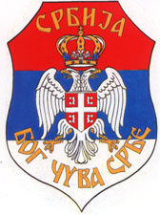
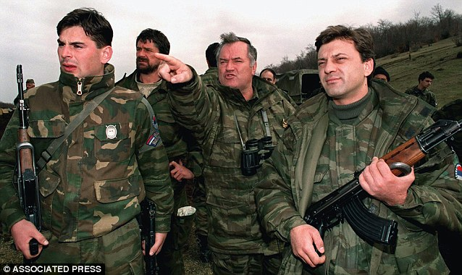
A délszláv háború
Ratko Mladić
Milosevic a dél-szláv államot szerb uralom alá szerette volna vonni
1989-ben felszámolta a magyar kisebbség által is lakott Vajdaság és az albán többségű Koszovó autonómiáját
Jugoszlávia tagköztársaságaiban is parlamenti választásokat tartottak 1990-ben – mindenhol a kommunisták győztek
A Jugoszláv Néphadsereg a szerbek vezetése alatt maradt

Slide 9
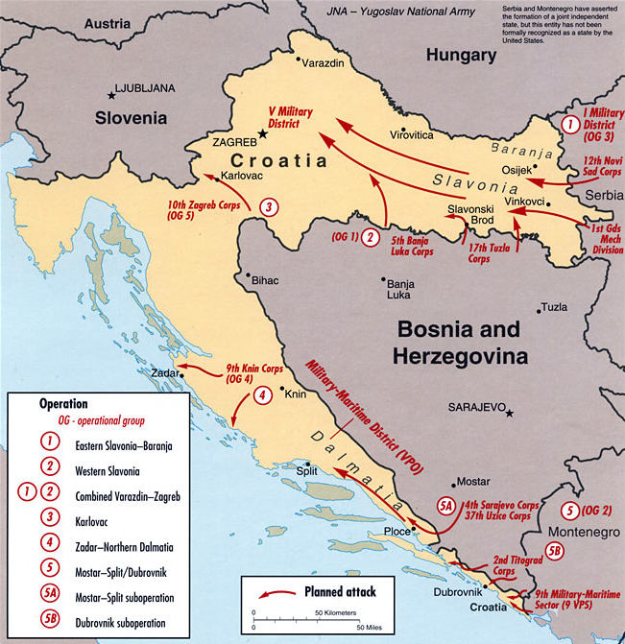
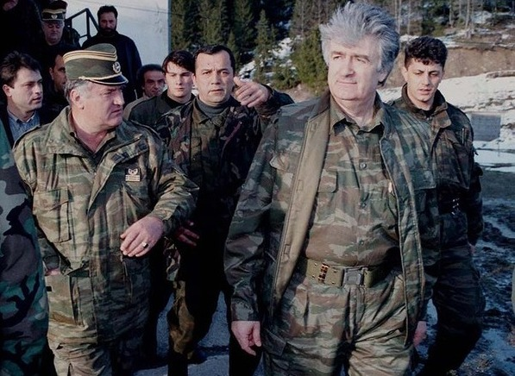
A délszláv háború
A háború akkor robbant ki, amikor 1991 nyarán Szlovénia és Horvátország kikiáltotta a függetlenségét.
A Jugoszláv Néphadsereg és a szerb szabadcsapatok válaszul véres küzdelmek közepette elfoglalták Horvátország középső és keleti területeit
Ratko Mladić Radovan Karadžić
boszniai szerb elnök

Slide 10
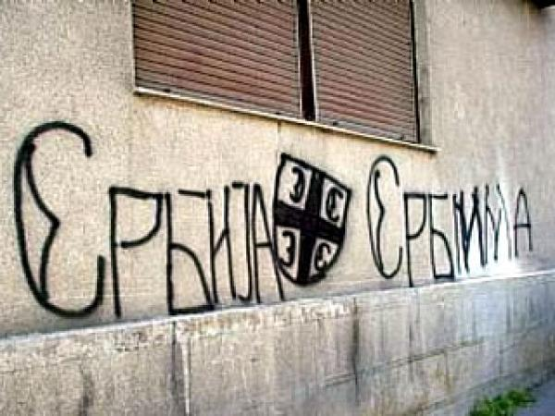
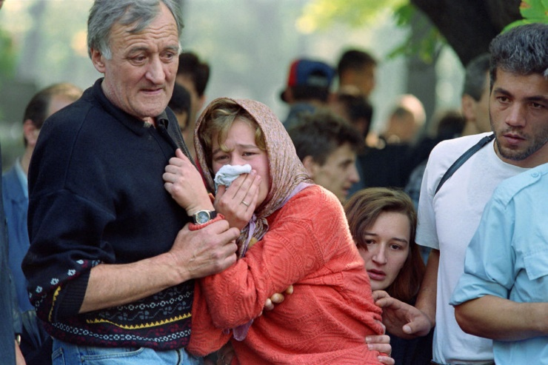
A délszláv háború
Horvátország megszállt területeiről elűzték a helyi nem szerb lakosságot, köztük 50 ezer Kelet-Szlavóniaban elő magyart is. Magyarországra menekült 50 ezer vajdasági magyar Szerbiából is, ők főleg a katonai behívóktól tartva hagyták el szülőföldjüket
Boszniában – ahol a bosnyák, horvát es szerb lakosság keverten élt – a horvátországinál is kegyetlenebb etnikai háború alakult ki

Slide 11
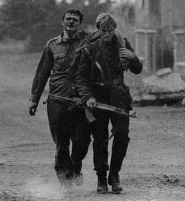
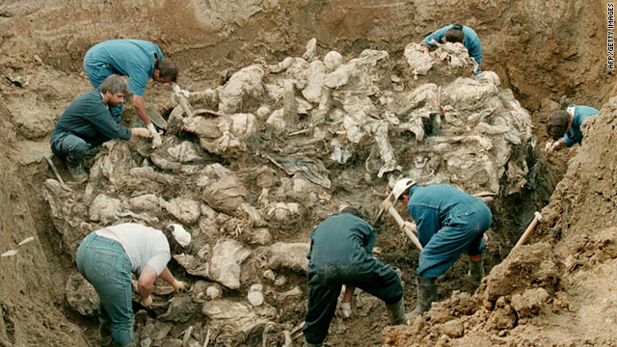
A délszláv háború
Az etnikai tisztogatások keretében sok helyen tömeges nemi erőszakot követtek el. Boszniában több mint 200 ezer ember esett áldozatául az évekig tartó harcoknak és a civil lakossággal szembeni kegyetlenkedéseknek (Srebrenica, Vukovar, …)

Slide 12
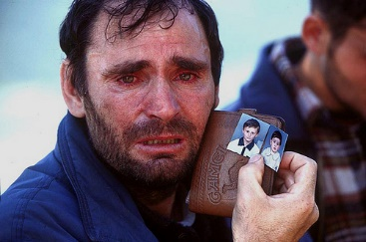
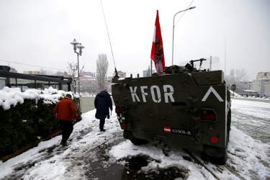
A délszláv háború
a NATO légitámadásokat intézett a boszniai szerb állások ellen
1995-ben a szerbek Horvátországban és Boszniában is vereséget szenvedtek
1998-ban a Szerbiához tartozó, de többségében albánok lakta Koszovóban is harcok robbantak ki
A NATO 1999 márciusában légi offenzívát indított Belgrád ellen, hogy a harcok befejezésére kényszerítse Miloševićet →
A szerb haderő kivonult Koszovóból

Slide 13
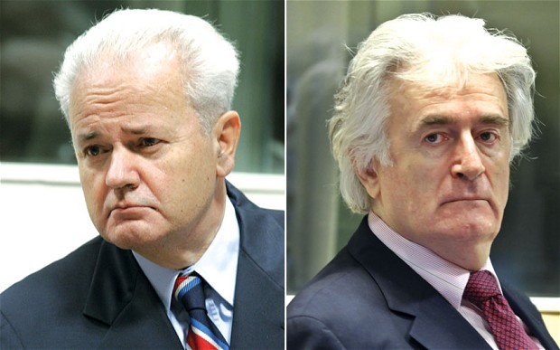
A délszláv háború
2000-ben tüntetések és összecsapások kezdődtek Belgrádban, amely megdöntötte Milošević hatalmát
A következő évben a háborús bűntettekkel vádolt szerb vezetőt kiadták a hágai nemzetközi bíróságnak, aki még a bírósági tárgyalás lezárulása előtt, 2006-ban meghalt
2006-ban Montenegro, 2008-ban pedig Koszovo is kikiáltotta függetlenségét
Slobodan Milosevic (volt Szerb elnök)
és
Radovan Karadzic (volt boszniai szerb elnök)
a hágai bíróság előtt

Slide 14
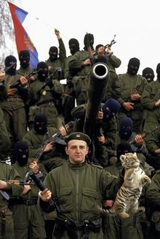
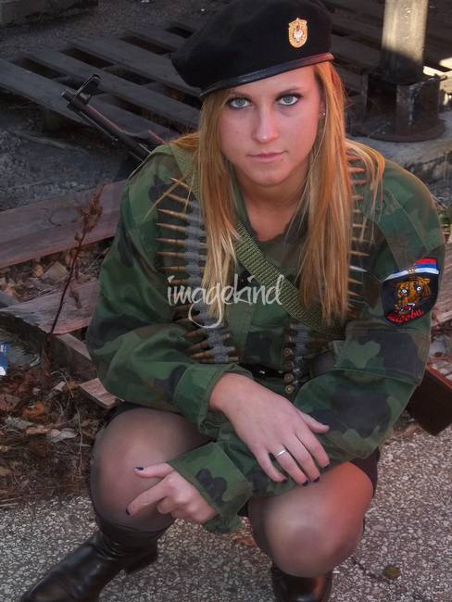
Köszönöm a figyelmet!

